Slide 1
Indikator Pendidikan Dasar
Dan
Pendidikan Menengah
2022

Slide 2
Dimensi A Jenjang Dasmen - Mutu dan Relevansi Hasil Belajar Murid
Setiap warga negara berhak mendapatkan layanan pendidikan yang berkualitas. Berkualitas dalam konteks ini bermakna bahwa proses pendidikan harus mampu meningkatkan hasil belajar berupa kompetensi kognitif maupun non kognitif.
Kompetensi kognitif diukur dari kecakapan literasi dan numerasi yang merupakan modal dasar individu untuk mengakses pendidikan dan memungkinkan untuk mengarungi kehidupan sosial, ekonomi, bahkan politik.
Kompetensi non kognitif diukur dari karakter atau perilaku, yatu perilaku sesuai prinsip-prinsip Pancasila.
Kemampuan literasi
Kompetensi kognitif
Kemampuan numerasi
Pendidikan Berkualitas
Meningkatkan hasil belajar
Kompetensi non kognitif
Karakter / perilaku

Slide 3
Kemampuan literasi siswa diukur dalam 3 tingkat untuk bacaan fiksi dan bacaan non fiksi
Siswa memiliki kemampuan literasi yang cakap apabila siswa mampu menemukan informasi eksplisit, menyimpulkan dan melakukan refleksi dan evaluasi dari bacaan yang dibacanya, baik fiksi maupun non fiksi.
Kemampuan memahami bacaan non fiksi
Menemukan informasi eksplisit
Menyimpulkan
Refleksi dan evaluasi
Kemampuan literasi
Kemampuan memahami bacaan fiksi

Slide 4
Kemampuan numerasi siswa diukur dalam 3 tingkat untuk 4 jenis pelajaran
Siswa memiliki kemampuan numerasi yang cakap apabila siswa mampu memahami, menerapkan dan penalaran (reasoning) dari domain bilangan, aljabar, geometri, data dan ketidakpastian.
Domain bilangan
Aljabar
Kemampuan numerasi
Pemahaman
Penerapan
Penalaran
Geometri
Data dan ketidakpastian

Slide 5
Karakter dirumuskan sebagai Profil Pelajar Pancasila yang terdiri dari 6 elemen utama (1/2)
akhlak pada
manusia | alam | bernegara
Toleransi agama Toleransi budaya Toleransi gender Kesetaraan agama Kesetaraan budaya Kesetaraan gender | Perasaan terkoneksi dan menjadi bagian dari alam Minat terhadap pelestarian alam Berpartisipasi dalam aktivitas pelestarian alam | Minat dan kepedulian pada komunitas sekolah Kontribusi pada penyelesaian isu-isu komunita sekolah
1. Beriman, bertakwa kepada Tuhan YME dan berakhlak mulia
Kepedulian | Berpartisipasi | Perilaku berbagi
pada isu sosial dan lingkungan | dalam aktivitas sosial | dalam memanfaatkan fasilitas bersama
2. Gotong royong

Slide 6
Karakter dirumuskan sebagai Profil Pelajar Pancasila yang terdiri dari 6 elemen utama (2/2)
3. Kreatif
Senang berpikir berbeda | Menerapkan ide baru dalam memecahkan masalah | Membuat karya-karya baru
Penelusuran informasi | Analisis dan mencari informasi | Refleksi etis dalam pengambilan keputusan
4. Bernalar kritis
5. Berkebhinekaan global
Minat terhadap budaya dari berbagai negara | Kepedulian pada isu-isu global
6. Mandiri
Melakukan perencanaan secara reflektif | Pengelolaan emosi dan pengendalian diri

Slide 7
Khusus untuk jenjang SMK, kualitas hasil belajar diukur dari relevansi hasil belajar murid berupa penyerapan, pendapatan dan kompetensi lulusan
Kuliah
Bekerja
Wirausaha
Kesesuaian bidang kerja
Masa tunggu
Penyerapan lulusan
Kuliah (part time)
Bekerja
Wirausaha
Pendapatan lulusan
Lulusan dengan sertifikasi keahlian
Kepuasan dunia kerja terhadap budaya kerja lulusan
Kompetensi lulusan

Slide 8
Berikut struktur pohon indikator untuk dimensi A jenjang Dikdasmen
Level 1 | Level 2 | Level 3
A1. Kemampuan literasi | Kemampuan memahami bacaan non fiksi Kemampuan memahami bacaan fiksi | Menemukan informasi eksplisit Menyimpulkan Refleksi dan evaluasi
A.2 Kemampuan numerasi | Domain bilangan Aljabar Geometri Data dan ketidakpastian | Pemahaman Penerapan Reasoning
A.3 Karakter | Beriman, bertakwa kepada Tuhan YME dan berakhlak mulia Gotong royong Kreativitas Nalar kritis Kebhinekaan global Kemandirian | 11 indikator 3 indikator 3 indikator 3 indikator 2 indikator 2 indikator
A.4 Penyerapan Lulusan | Kuliah Bekerja Wirausaha Kesesuaian bidang kerja Masa tunggu
A.5 Pendapatan Lulusan | Kuliah (kerja part time) Bekerja Wirausaha
A.6 Kompetensi Lulusan | Lulusan dengan sertifikat keahlian Kepuasan dunia kerja pada budaya kerja lulusan

Slide 9
Dimensi B jenjang Dikdasmen - Pemerataan Pendidikan yang Bermutu
Selain peningkatan mutu pendidikan, ukuran luaran yang lain adalah pemerataan layanan pendidikan yang bermutu. Ukuran pemerataan pendidikan yang bermutu adalah sebagai berikut:
Kemampuan literasi
Kesenjangan antara kelompok:
Gender
Sosial ekonomi status
Wilayah
Kesenjangan hasil belajar
Kemampuan numerasi
Karakter / perilaku
Pemerataan
SD/MI/Paket A/SDLB
APS antara:
Perquantile status sosial ekonomi
Gender
Murid disabilitas
Angka Partisipasi Kasar dan Sekolah
SMP/MTS/Paket B/SMPLB
SMA/K/MA/MAK/Paket C/SMALB
Angka partisipasi adalah indikator khusus untuk daerah

Slide 10
Berikut struktur pohon indikator untuk dimensi B jenjang Dikdasmen
Level 1 | Level 2
B.1 Kesenjangan literasi | Dibandingkan antara: kelompok gender (khusus iklim keamanan dan inklusivitas, perbandingan dipisah antara siswa & guru+KS) kelompok status sosial ekonomi Wilayah perkotaan vs pedesaan
B.2 Kesenjangan numerasi
B.3 Kesenjangan karakter
B.4 APK SD/MI/Paket A/SDLB
B.5 APS SD/MI/Paket A/SDLB | Dianalisa berdasarkan kelompok Quintile status sosial ekonomi Kelompok gender Murid disabilitas
B.6 APK SMP/MTS/Paket B/SMPLB
B.7 APS SMP/MTS/Paket B/SMPLB
B.8 APK SMA/K/MA/Paket C/SMALB
B.9 APS SMA/K/MA/Paket C/SMALB

Slide 11
Dimensi C, D dan E merupakan kelompok indikator proses dan input yang berkontribusi terhadap hasil belajar siswa (output)
Capaian hasil belajar
Pemerataan pendidikan yang bermutu
Mutu dan relevansi pembelajaran
Kompetensi dan kinerja GTK
Pengelolaan sekolah yang partisipatif, transparan, dan akuntabel
Output
Proses
Input
Berdasarkan literatur ilmiah tentang efektivitas pengajaran dan efektivitas sekolah, sekolah yang baik adalah sekolah yang efektif memfasilitasi belajar siswa. Terdapat tujuh komponen yang diasumsikan dapat mempengaruhi hasil belajar siswa:
Proses pembelajaran yang berkualitas
Guru-guru yang secara konsisten melakukan refleksi dan memperbaiki praktik pengajarannya
Kepala sekolah yang menerapkan visi, kebijakan, dan program yang berfokus pada kualitas pembelajaran
Iklim sekolah yang aman
Iklim sekolah yang inklusif
Kompetensi guru dalam menguasai keterampilan pedagogik, materi ajar, dan cara mengajarkan materi tsb
Latar belakang sosial-ekonomi siswa, seperti tingkat pendidikan orang tua dan fasilitas belajar yang tersedia di rumah.

Slide 12
Indikator dimensi C jenjang Dikdasmen - Kompetensi dan Kinerja PTK
Kompetensi guru dalam menguasai keterampilan pedagogik, materi ajar, dan cara mengajarkan materi, dan kinerja berdampak pada proses pembelajaran yang berkualitas yang mempengaruhi hasil belajar siswa.
Indikator yang diukur untuk memotret hal diatas adalah sertifikasi pendidik, pelatihan, PGP, ijazah, nilai uji kompetensi guru, dan tingkat kehadiran guru.
Selain itu bagi kinerja daerah, diukur tingkat pemerataan distribusi guru dan pemenuhan kebutuhan guru.
Input
Proses
Output
Kompetensi Guru
Kualitas pembelajaran
Hasil Belajar Murid
Sertifikasi pendidik
Sertifikasi pelatihan
Sertifikasi guru penggerak
Ijazah
Nilai UKG
Tingkat kehadiran

Slide 13
Berikut struktur pohon indikator untuk dimensi C jenjang Dikdasmen
Level 1 | Level 2
C.1 Proporsi GTK bersertifikat
C.2 Proporsi GTK penggerak | % guru penggerak % KS/wakil KS penggerak | % pengawas penggerak % pejabat disdik penggerak
C.3 Pengalaman pelatihan guru | Pengetahuan bidang studi Pedagogi | Manajerial Pelatihan lain
C.4 Kualitas GTK penggerak | Jumlah guru penggerak yg menjadi pelatih Jumlah pelatihan yang difasilitasi per guru penggerak | Jumlah pelatihan yang difasilitasi per kepala sekolah penggerak Rerata jumlah guru yang dilatih
C.5 Nilai UKG | Kompetensi pedagogik Kompetensi profesional
C.6 Kehadiran guru di kelas | Kehadiran guru menurut laporan murid Kehadiran guru menurut laporan kepsek
C.7 Indeks distribusi guru | C.7 dan C.8 adalah indikator khusus untuk daerah
C.8 Pemenuhan Kebutuhan Guru
C.9 Proporsi GTK di SMK yang bersertifikat kompetensi

Slide 14
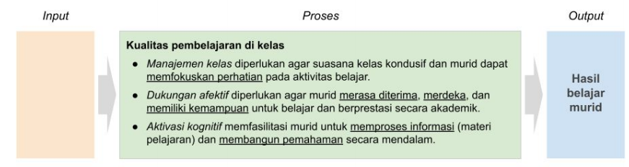
Indikator dimensi D jenjang Dikdasmen - Mutu dan Relevansi Pembelajaran (1/4)
Pengalaman siswa di kelas adalah penentu utama hasil belajar siswa. Hal ini dapat dipotret dari kualitas praktik pembelajaran yang digunakan oleh guru. Praktik pembelajaran yang baik harus memfasilitasi tiga fungsi dasar, yaitu mengelola perilaku, memotivasi murid, dan membantu murid membangun pengetahuan baru.

Slide 15
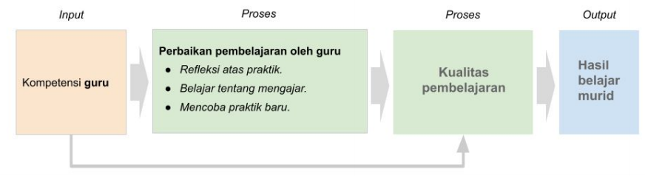
Indikator dimensi D jenjang Dikdasmen - Mutu dan Relevansi Pembelajaran (2/4)
Kualitas pembelajaran ditentukan oleh beberapa faktor utama, yaitu:
Kompetensi guru (dimensi C,)
Praktik reflektif dan perbaikan praktik pembelajaran yang dilakukan guru
Terlepas dari kompetensinya, seorang guru dapat terus memperbaiki kualitas pembelajarannya dengan cara:
Merefleksikan praktik yang biasa digunakannya,
Meningkatkan pengetahuan dan keterampilan tentang pembelajaran baik secara individual maupun kolaboratif, dan
Mencoba menerapkan gagasan-gagasan baru dalam praktik pembelajaran

Slide 16
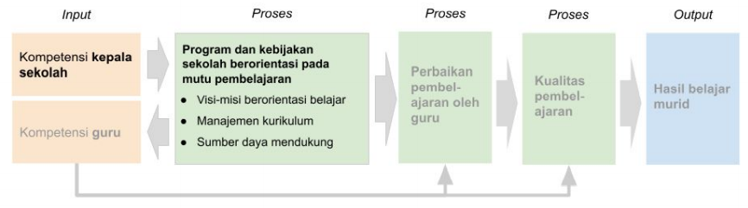
Indikator dimensi D jenjang Dikdasmen - Mutu dan Relevansi Pembelajaran (3/4)
Kualitas pembelajaran tidak hanya ditentukan oleh refleksi dan tindakan guru sebagai individu, tetapi juga oleh lingkungan sekolah secara lebih luas.
Agar dapat melakukan refleksi dan memperbaiki praktik pembelajarannya, guru perlu didukung oleh program dan kebijakan sekolah yang tepat.
Hal ini mencakup program dan kebijakan terkait perumusan dan komunikasi visi-misi sekolah, pengelolaan kurikulum sekolah, dan penyediaan sumber daya pendukung (seperti waktu untuk melakukan refleksi)
Selain itu, keberhasilan kepala sekolah dalam merancang dan menerapkan program dan kebijakan pembelajaran mencerminkan kinerjanya sebagai pemimpin instruksional. Kinerja ini dipengaruhi oleh kompetensi yang dimiliki oleh kepala sekolah

Slide 17
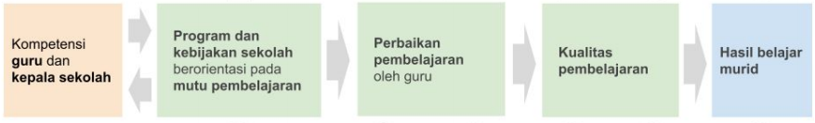
Indikator dimensi D jenjang Dikdasmen - Mutu dan Relevansi Pembelajaran (4/4)
Selain dipengaruhi oleh praktik pembelajaran, pengalaman belajar siswa juga dipengaruhi oleh iklim sosial di sekolah. Siswa yang merasa tidak aman di sekolah - misalnya karena mengalami perundungan atau hukuman fisik - akan kesulitan mengikuti pelajaran. Demikian juga dengan siswa yang dikucilkan atau mengalami diskriminasi karena identitas agama, etnis, kelompok sosial, atau kondisi fisiknya.
Iklim Sekolah (keamanan dan inklusivitas)

Slide 18
Khusus untuk SMK terdapat indikator untuk mengukur relevansi proses pembelajaran SMK dengan industri atau dunia kerja
Relevansi proses pembelajaran ini untuk memastikan lulusan SMK memiliki kompetensi yang relevan yang dibutuhkan Dunia Kerja.
Relevansi proses pembelajaran dengan Dunia Kerja
Pusat Keunggulan
Kurikulum dan praktek kerja lapangan disusun bersama Dunia Kerja
Pengajar dari Dunia Kerja
Uji kompetensi siswa dengan Dunia Kerja

Slide 19
Berikut struktur pohon indikator untuk dimensi D jenjang Dikdasmen
Indikator Level 1 | Indikator Level 2 | Indikator Level 3
D.1 Kualitas pembelajaran | D.1.1 Manajemen kelas | Keteraturan suasana kelas menurut guru menurut siswa | Disiplin positif menurut guru menurut siswa
 | D.1.2 Dukungan afektif | Ekspektasi akademik Perhatian dan kepedulian guru Umpan balik konstruktif Masing-masing indikator diatas terdiri dari menurut guru dan siswa
 | D.1.3 Aktivasi cognitif | Instruksi yang adaptif Panduan guru Aktivitas interaktif | Pembelajaran literasi Pembelajaran numerasi Iklim pembelajaran yang terbuka
 |  | Indikator 1,2,3 dan 6 diatas terdiri dari menurut guru dan siswa
 | D.1.4 Pembelajaran praktik vs. teori | Survey kepsek | Survey guru Survey siswa
D.2 Refleksi dan perbaikan pembelajaran oleh guru | Belajar tentang pembelajaran Refleksi praktik mengajar Penerapan praktik inovasi
D.3 Kepemimpinan instruksional | Visi misi sekolah Pengelolaan kurikulum Dukungan refleksi guru

Slide 20
Berikut struktur pohon indikator untuk dimensi D jenjang Dikdasmen
Indikator Level 1 | Indikator Level 2
D.4 Iklim keamanan sekolah | Kesejahteraan psikologis siswa Kesejahteraan psikologis guru Perundungan | Hukuman fisik Kekerasan seksual Narkoba
D.5 Kesenjangan iklim keamanan sekolah | Kesenjangan antar kelompok gender Kesenjangan antar kelompok SES | Kesenjangan antar wilayah
D.6 Iklim kesetaraan gender | Dukungan atas kesetaraan gender | Akan ada tambahan indikator level 2 selain D.6.1
D.7 Iklim kebinekaan | Toleransi agama dan budaya Sikap inklusif | Dukungan atas kesetaraan agama dan budaya Komitmen kebangsaan
D.8 Iklim inklusivitas | Layanan disabilitas Layanan sekolah untuk murid cerdas dan bakat istimewa | Sikap terhadap disabilitas Fasilitas dan Layanan Sekolah untuk Siswa Disabilitas dan Cerdas Berbakat Istimewa
D.9 Kesenjangan Iklim kesetaraan gender | Kesenjangan antar kelompok gender Kesenjangan antar kelompok SES | Kesenjangan antar wilayah
D.10 Kesenjangan Iklim kebinekaan
D.11 Kesenjangan Iklim inklusivitas

Slide 21
Berikut struktur pohon indikator untuk dimensi D jenjang Dikdasmen
Indikator Level 1 | Indikator Level 2
D.12 Kesenjangan fasilitas sekolah antar wilayah | Seluruh indikator yang membandingkan antar wilayah adalah indikator khusus daerah
D.13 Kesenjangan kebersihan sekolah (termasuk sanitasi) antar wilayah
D.14 Kesenjangan bahan dan fasilitas belajar literasi | Kesenjangan antar kelompok SES Kesenjangan antar wilayah
D.15 Kesenjangan akses dan fasilitas belajar daring | Kesenjangan antar kelompok SES Kesenjangan antar wilayah
D.16 Pemanfaatan TIK untuk pembelajaran | Platform guru mengajar Platform guru karir
D.17 Link and match dengan Dunia Kerja | Proporsi SMK sebagai Pusat Keunggulan Proporsi SMK yang kurikulumnya disusun bersama dengan Dunia Kerja Proporsi SMK yang ada pengajar dari dunia kerja Proporsi SMK yang melakukan praktek kerja bersama dengan dunia kerja Proporsi siswa SMK yang mendapat sertifikat kompetensi dari lembaga sertifikasi mandiri dan/atau dunia kerja

Slide 22
Indikator dimensi E jenjang Dikdasmen - Pengelolaan Sekolah yang Partisipatif, Transparan, dan Akuntabel
Untuk keperluan akreditasi dan memeriksa akuntabilitas dan transparansi pengelolaan sekolah, perlu diukur aspek-aspek administrasi, perencanaan, dan pemanfaatan anggaran sekolah.
Pemanfaatan anggaran sekolah dapat dilihat apakah digunakan untuk pengadaan fasilitas sekolah yang mendukung proses belajar, untuk peningkatan mutu.
Pengelolaan sekolah yang partisipatif, transparan dan akuntabel
Fasilitas sekolah yang mendukung proses belajar (dimensi B)

Slide 23
Berikut struktur pohon indikator untuk dimensi E jenjang Dikdasmen
Indikator Level 1 | Indikator Level 2
E.1 Partisipasi warga sekolah | Partisipasi orang tua Partisipasi murid
E.2 Proporsi pemanfaatan sumber daya sekolah untuk peningkatan mutu | Proporsi pembelanjaan peningkatan mutu guru dan tenaga kependidikan Proporsi pembelanjaan non personil mutu pembelajaran
E.3 Pemanfaatan TIK untuk pengelolaan anggaran | Proporsi pembelanjaan dana BOS secara daring Penggunaan SDS: Ketepatan waktu dan kelengkapan laporan
E4. Proporsi pemanfaatan APBD untuk pendidikan

Slide 24

Terima kasih

